Slide 1


PLAN PARA IMPLEMENTAR LA PNDRI Retos Institucionales
Secretaría Ejecutiva
Gabinete de Desarrollo Rural Integral
Noviembre, 2014

Slide 2


LA PNDRI, CONTEXTO HISTÓRICO Y SU UBICACIÓN ACTUAL EN ELPACTO HAMBRE CERO
UTI
GDRI
La PNDRI: su génesis en los Acuerdos de Paz: Acuerdo sobre Aspectos Socioeconómicos y Situación Agraria y el de Identidad y Derechos de los Pueblos Indígenas.
Decisión del Presidente OPM de implementarla.
La PNDRI como parte fundamental del Pacto Hambre Cero
Esencialidad de la PNDRI:
Desarrollo Rural Integral = Desarrollo Humano
Carácter multisectorial
Definición de un SUJETO PRIORIZADO
Rol Promotor del Estado

Slide 3
LAS TRES DECISIONES FUNDAMENTALES DEL PLAN PNDRI
UTI
GDRI
DECISIÓN UNO: Definir por dónde comenzar (“Territorios de la Gente”, identificando territorios con MANCOMUNIDADES);
DECISIÓN DOS: Definir con qué intervenciones iniciar (ir de lo que se está haciendo a lo que debe de hacerse: INTERVENCIONES ESTRATÉGICAS >>>INTERVENCIONES ESENCIALES);
DECISIÓN TRES: Definir con qué institucionalidad ejecutar el Plan (MODELO DE GESTIÓN: NÚCLEOS DE GESTIÓN TERRITORIAL)

Slide 4
DECISIONES FUNDAMENTALES DEL PLAN
UTI
GDRI
Decisión UNO: Identificar los territorios priorizados:
Territorios = Mancomunidades.
Se identificaron 17 Territorios de la Gente en el ámbito geográfico priorizado por el Pacto Hambre Cero
Decisión DOS: Definir las intervenciones.
a. Intervenciones estratégicas Los Caminos al
b. Intervenciones esenciales Desarrollo Rural
Decisión TRES: Definir un Modelo de Gestión para «territorializar el Plan»: NÚCLEOS DE GESTIÓN TERRITORIAL en cada Mancomunidad.

Slide 5
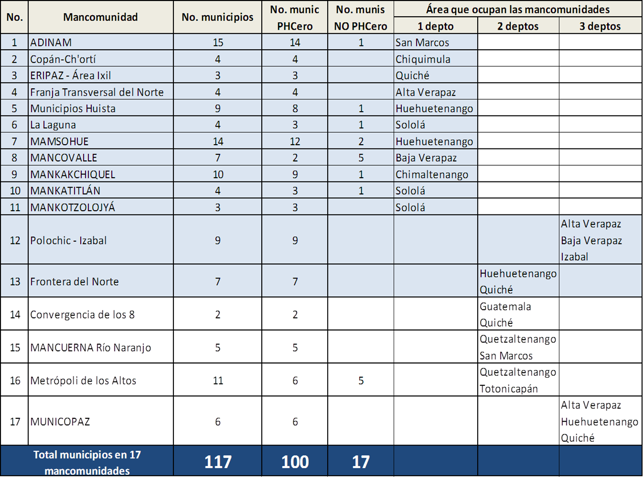
UTI
GDRI
En celeste los territorios a intervenir en una primera fase

Slide 6
Ejecución del plan por fases
UTI
GDRI

Slide 7
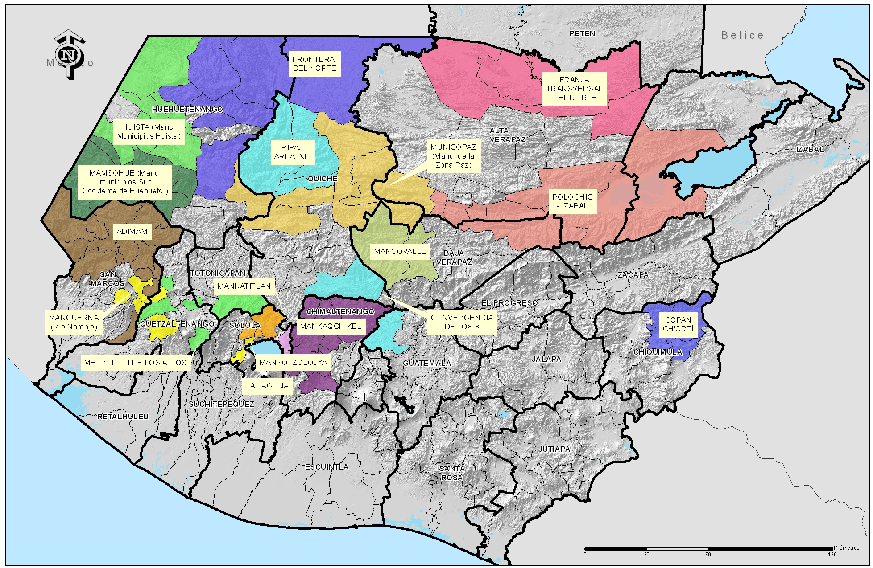
Territorios de la gente (1ª y 2ª fase)
regresar

Slide 8
LOS CAMINOS DEL DESARROLLO RURAL INTEGRAL
UTI
GDRI
El Camino Campesino
El Camino de los Caminos
El camino del Empoderamiento Socio-político del sujeto priorizado a nivel territorial
El Camino del Diálogo y la Concertación para la acción
El Camino de la Luz y la Energía
El Camino de la Inclusión Social
El Camino del Emprendimiento y la Inversión para la generación de empleo
MAGA
MINECO
MIDES
MICIVI
SE / SCEP
SNDP
MEM

Slide 9
LOS CAMINOS DEL DESARROLLO RURAL INTEGRAL
UTI
GDRI
El Camino Campesino (MAGA)
El Camino del Emprendimiento y la Inversión para la generación de empleo (MINECO)
El Camino de la Inclusión Social (MIDES)
El Camino de los Caminos (MICIVI)
El camino del Empoderamiento Socio-político (SE y SCEP)
El Camino del Diálogo y la Concertación para la acción (SNDP)
El Camino de la Luz y la Energía (MEM)
Transversalidad
Socio-Ambiental y Cambio Climático (MARN)
Matrices de los Caminos
reg

Slide 10
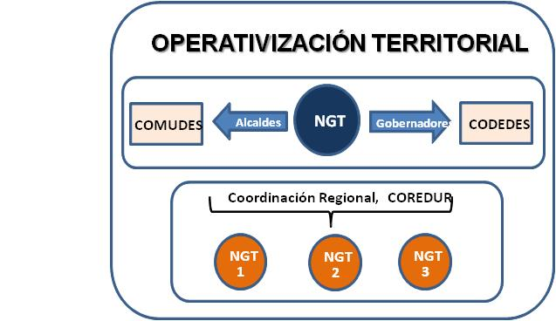
ESTRUCTURA DEL MODELO DE GESTIÓN
UTI
GDRI
GDRI
SE
UTI
CONDUCCIÓN ESTRATÉGICA
EN CADA MANCOMUNIDAD

Slide 11

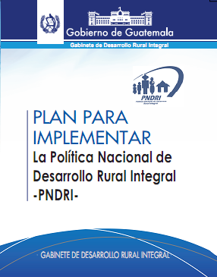
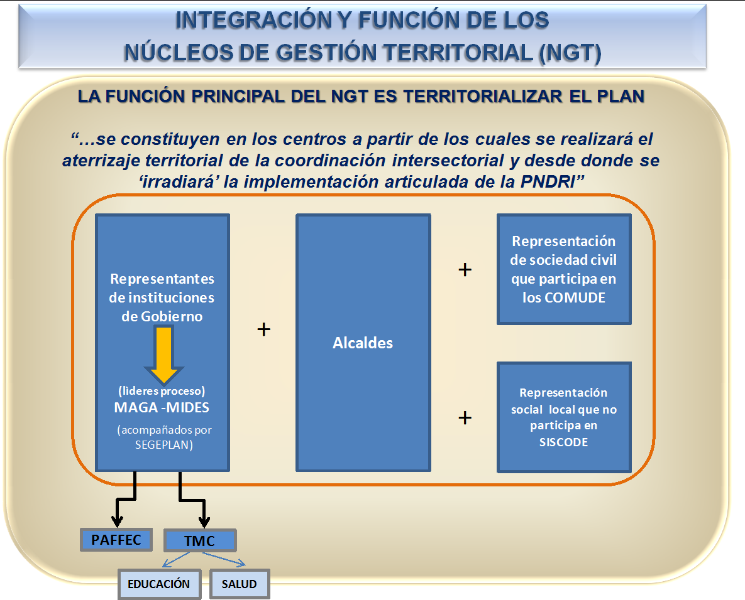
Plan de implementación de la PNDRI
Integración y función de los Núcleos de Gestión Territorial

Slide 12

«TERRITORIALIZAR» EL PLAN PNDRI
UTI
GDRI

Slide 13
UTI
GDRI
“Territorializar” el Plan PNDRI es un paso trascendental en su proceso de ejecución y constituye un momento crítico para la viabilidad política y técnica del mismo. Los Alcaldes integrantes de las
mancomunidades priorizadas
han mandatado a sus
Gerencias para que,
con el apoyo del Ejecutivo,
lideren dicho proceso.

Slide 14
En primer lugar, y de manera muy general, territorializar es adecuar el Plan a la realidad de cada una de las Mancomunidades. Esto significa revisar los caminos y las matrices de intervenciones establecidas por el Plan (tanto las estratégicas como las esenciales) para analizar su pertinencia con relación a las respectivas realidades territoriales, modificándolas si fuera necesario.

Slide 15
La TERRITORIALIZACIÓN del PLAN
incluye incorporar lo que ya se está haciendo
en esos espacios geográficos:
Los Planes ya existentes de las propias Mancomunidades;
Los Planes de Desarrollo Municipal Territorial (en lo pertinente);
Alinear los Planes Municipales, en la medida de lo posible, con el PLAN PNDRI (los programas y proyectos municipales);
Alinear con el PLAN los proyectos de desarrollo rural y comunitario que impulsan los ONGs nacionales e internacionales;
Alinear con el PLAN los programas y proyectos que impulsan las Empresas, en el marco de la Responsabilidad Social Empresarial;
Formular y presentar como mancomunidades a los CODEDES programas y proyectos alineados con el PLAN, los cuales deben ser respaldados por los Gobernadores, los Presidentes de los COREDURES y por las Comisiones de Desarrollo Rural de los CODEDES.
UTI
GDRI

Slide 16
UTI
GDRI
En síntesis, de lo que se trata es de “amarrar” en una sola dirección estratégica (la establecida por el Plan) a las diversas intervenciones territoriales que ejecutan los distintos actores que actúan en los territorios rurales.

Slide 17
Territorios: visión político administrativa (departamento/municipio) ¿vrs? visión de territorio como construcción socio política: las mancomunidades, territorios de la gente.
UTI
GDRI

Slide 18
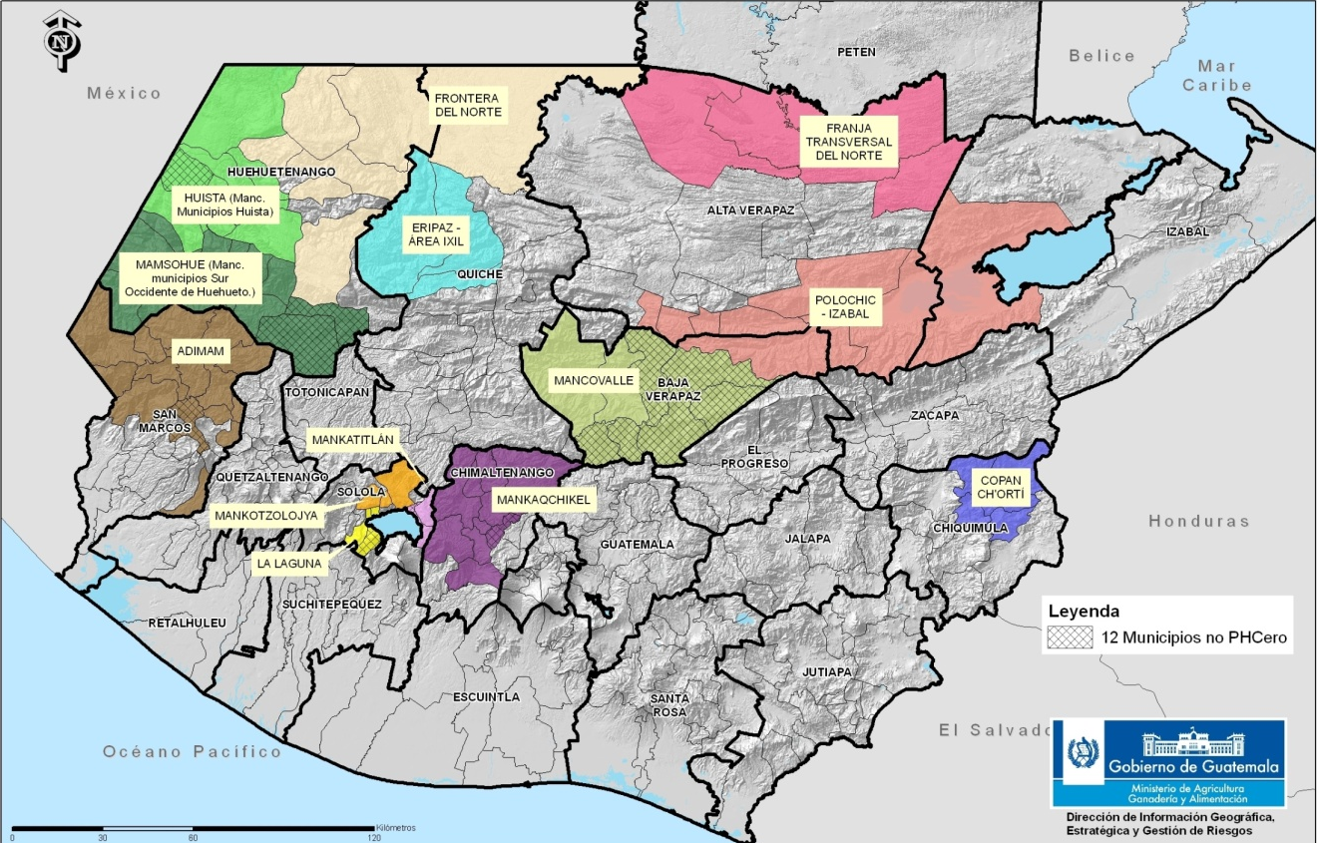
El Estado de Guatemala tiene una identificación oficial de los territorios a partir de la división político administrativa del mismo, que implica reconocer en la planificación y ejecución presupuestaria los niveles nacional, regional, departamental y municipal.
Esto plantea una falsa contradicción entre esta definición político administrativa y geográfica del territorio, con la definición de construcción socio política del mismo que establece el Plan PNDRI.
UTI
GDRI

Slide 19
Son espacios diferentes, que deben ser complementarios
Las mancomunidades deben ser comprendidas como espacios políticos de definición y análisis de los problemas estructurales que afectan a los territorios como tales. Analizarlos de esa manera y planificar su abordaje desde esa lógica territorial es el reto de las mancomunidades. Ese tipo de problemas no puede ser tratados/solventados de forma aislada por los municipios, porque requieren una capacidad más amplia para su enfrentamiento, de modo que se generen sinergias positivas al proceso, ya que, en el caso de un trabajo fragmentado, los impactos son más reducidos… Si un problema de esa naturaleza es enfrentado de manera articulada e integrada por una mancomunidad, las posibilidades de que se alcances mejores resultados son mayores (Joao Torrens).
UTI
GDRI

Slide 20
UTI
GDRI
Se trata de pensar los problemas estructurales de los territorios con “cabeza de mancomunidad”, para abordarlos con el enfoque territorial que les es correspondiente.

Slide 21
Avances en la ejecución del plan pndri

Slide 22
GABINETE DE DESARROLLO RURAL INTEGRAL FUNCIONANDO CON REGULARIDAD (PRESIDIDO POR EL Presidente)

Slide 23
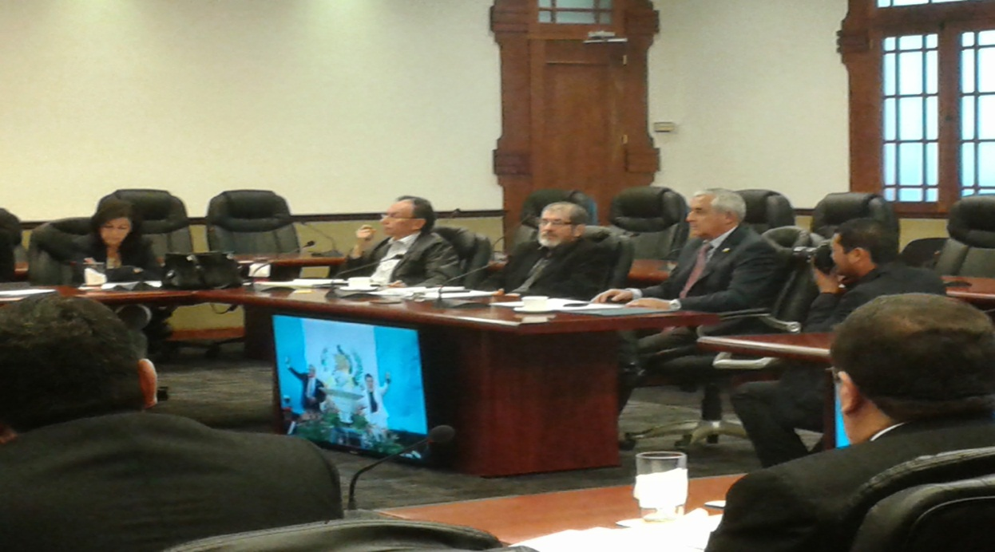
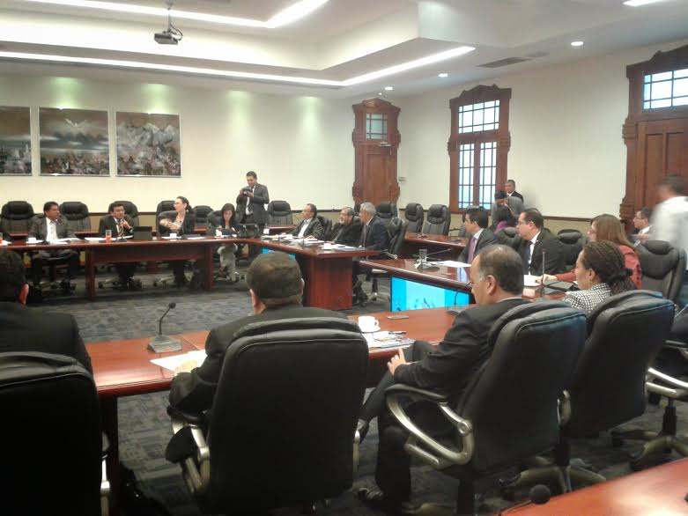

Slide 24
Compromiso ante naciones unidas

Slide 25
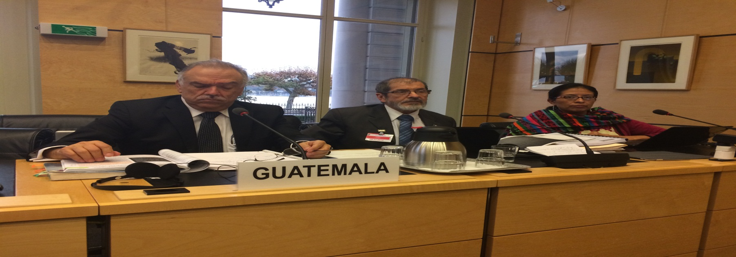
Discurso del Embajador Antonio Arenales Forno,
Grupo de Expertos Independientes, examen del estado de cumplimiento del Pacto por los Derechos Económicos, Sociales y Culturales. Ginebra, 17/18 Nov./2014
«… la política de desarrollo rural integral, que permitirá
abordar las causas estructurales para que las áreas rurales,
campesinas e indígenas accedan al desarrollo económico, social y cultural, y para que nuestras obligaciones conforme al Pacto sean satisfactoriamente cumplidas...»
«…políticas de Gobierno que por su carácter estratégico integrador y multisectorial, constituirán el mayor legado del actual Gobierno para un salto significativo y de calidad en el ejercicio de los derechos económicos, sociales y culturales de la población…

Slide 26



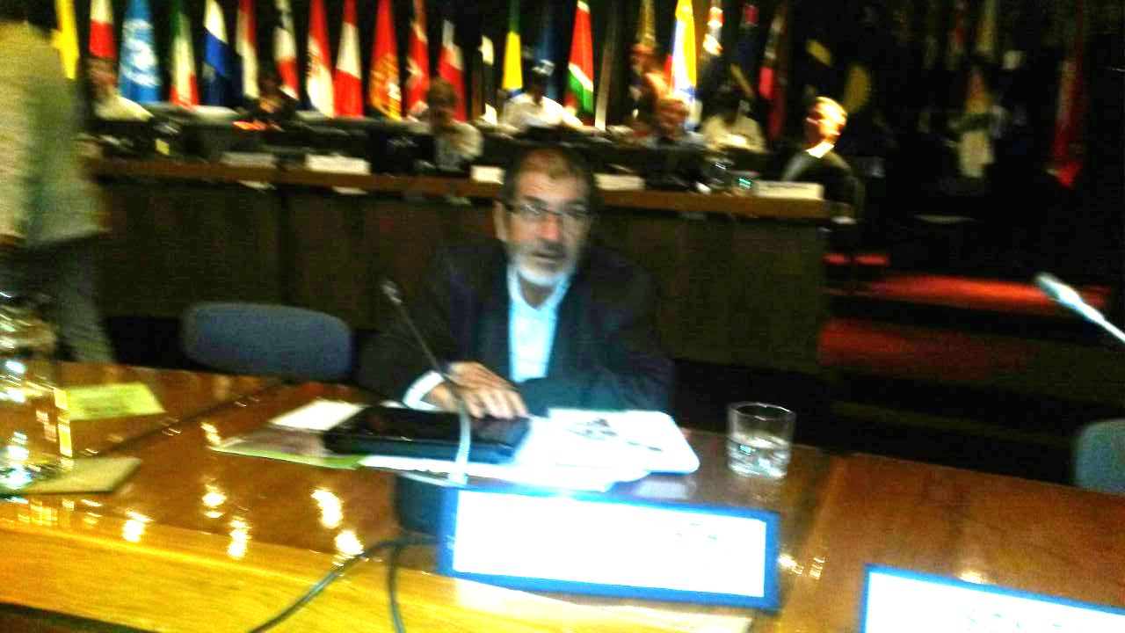

Actividades internacionales:
se fortalece y amplía la expectativa regionales sobre lo que estamos haciendo en Guatemala
EN CEPAL, Santiago de Chile: Seminario «Innovaciones en políticas públicas para la Agricultura Familiar en América Latina y el Caribe» expusimos el tema de la Agricultura Familiar en el marco de una Política Nacional de Desarrollo Rural Integral.
Este abordaje y práctica que integra el Programa PAFFEC a la PNDRI, fue valorado como novedoso y que incentiva la promoción de esas visiones en América Latina y el Caribe.

Slide 27

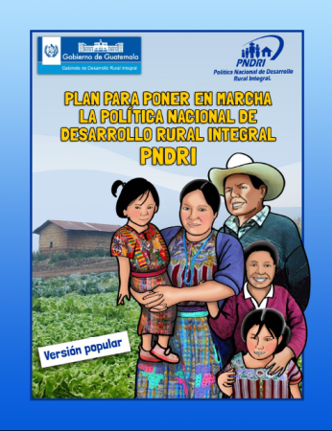
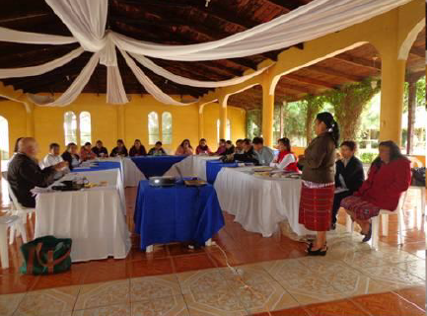
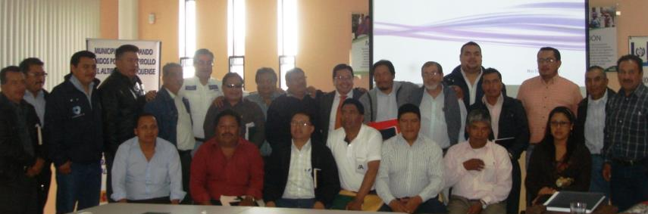
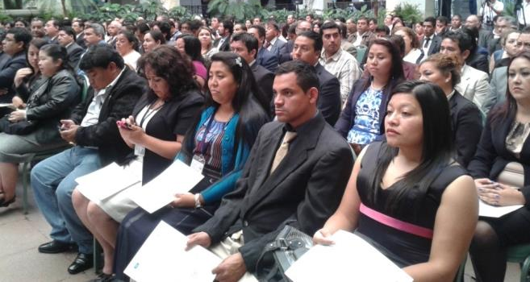
Plan de implementación de la PNDRI: Avances, logros
Difusión y socialización del plan: 60 talleres en 93 municipios.
12 Mancomunidades han decidido sumarse al Plan (las tres decisiones).
Diplomado “Derechos Humanos y la Política de Desarrollo Rural Integral”
(272 funcionarios de 19 departamentos (SCEP, COPREDEH y Gabinete de DRI)

Slide 28
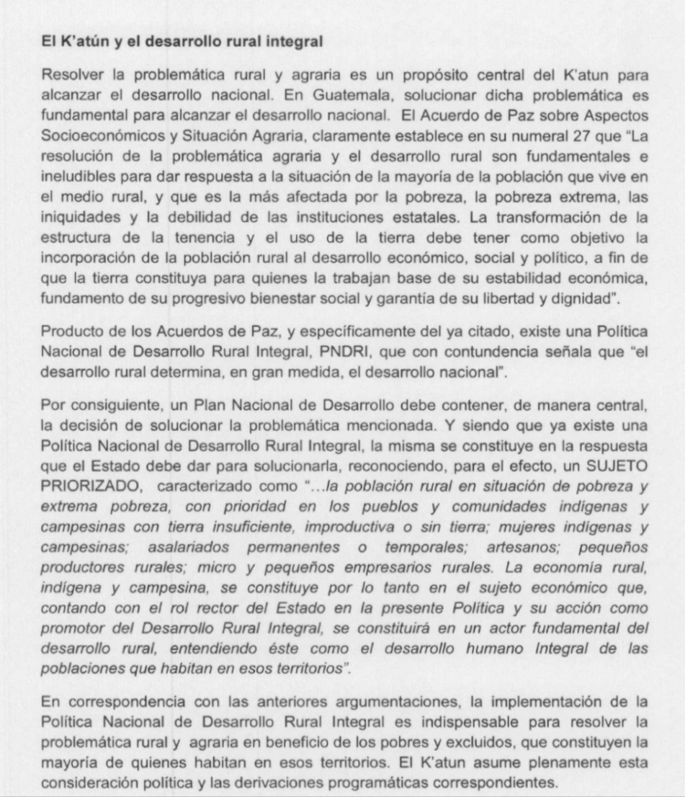
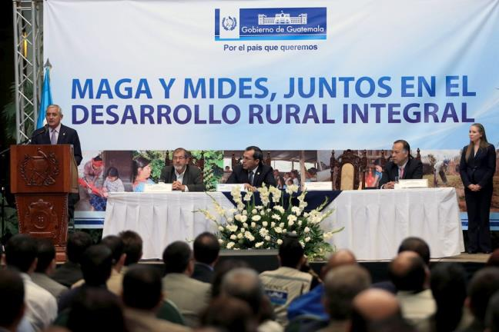
Plan de implementación de la PNDRI: Avances, logros
El desarrollo rural integral en el Plan K´atun 2032: incorpora a la PNDRI.
Convenio MIDES-MAGA
(Articulación de política social –programas de protección social- y económico productiva –PAFFEC-)

Slide 29
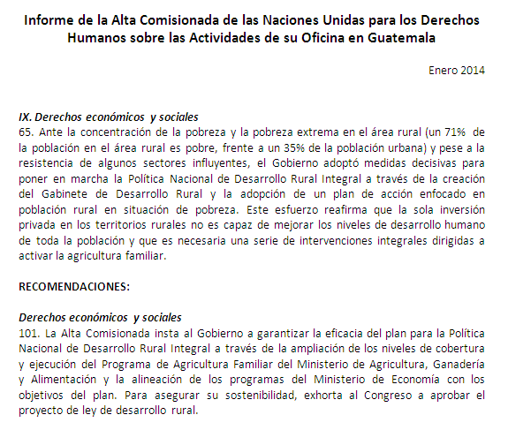

Plan de implementación de la PNDRI: Avances, logros
“Acuerdo 3. Respaldar el proceso de elaboración del plan para implementar la Política Nacional de Desarrollo Rural Integral (PNDRI) así como la decisión Presidencial de instaurar el Gabinete de Desarrollo Rural, integrado por 10 Ministros y 3 Secretarios de Estado, presidido por el Presidente de la República…
Consejo Agropecuario Centroamericano
I Reunión del Grupo Técnico de Desarrollo Rural Territorial
Ciudad de Panamá, Panamá, 5 y 6 de septiembre de 2013.
Se amplía el reconocimiento de que ECADERT en Guatemala = PNDRI.
Reconocimiento por parte de la institucionalidad de ECADERT de los avances logrados en Guatemala (Consejo Agropecuario Centroamericano –CAC-)
Se debe mantener el reconocimiento de ONU:
Informe de la Alta Comisionada para los Derechos Humanos sobre Guatemala.

Slide 30
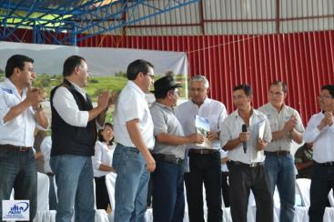
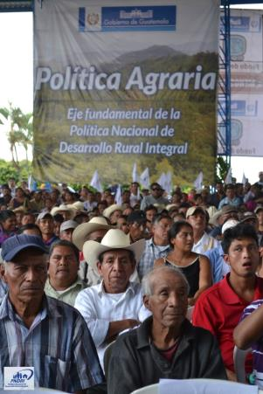
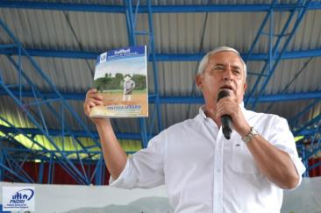
LANZAMIENTO DE LA POLÍTICA AGRARIA:
Se emitió el Acuerdo Gubernativo que aprueba la Política Agraria, se lanzó la misma por el Presidente de la República.
Se ha iniciado un proceso de explicación de la Política a diferentes niveles de opinión pública y especializada.

Slide 31






UTI
GDRI
MUCHAS GRACIAS

Slide 32
Línea estratégica 1: "Camino Campesino"
Objetivos: - Promover la economía campesina, en su poliactividad, a condiciones de excentariedad sostenible, viabilizando la preservación de la cultura propia del modo de vida campesino e indígena. - Garantizar los medios de vida (agua, leña, aire, vivienda y alimento) de forma sostenible para las economías campesinas, ante los efectos del cambio climático.
Herramientas (intervenciones estratégicas sectoriales) | Componentes (programas y proyectos específicos) | Política sectorial correspondiente | Institución Responsable
Promoción de la economía campesina, desde su carácter poliactivo | Fortalecimiento del Programa de Agricultura Familiar (PAFFEC) y ampliación de su contenido y cobertura, promoviendo los paisajes productivos sostenibles, compatibles con la gestión de la diversidad biológica, las buenas prácticas agrícolas y forestales y el uso de semillas nativas. | Política Agropecuaria e Hidrobiológica Política socio Ambiental, Política de Diversidad Biológica y Cambio Climático | MAGA -INAB- CONAP - SESAN- CODEDE - Municipalidades - MARN
 | Formulación e implementación de otros programas productivos para promover la poliactividad de la economía campesina | Política Económica | MINECO / SCEP
Fortalecimiento de la infraestructura productiva | Promoción e inversión para propiciar el acceso al riego | Política de promoción del riego | MAGA
 | Modernización, inversión y equipamiento para mejorar la capacidad post-producción de granos y productos frescos | Política Agropecuaria e Hidrobiológica | MAGA
Reformulación de la Política Agraria respondiendo a lo planteado en la PNDRI y en el marco legal vigente en el país. | Desarrollo de Comunidades Agrarias sostenibles (tránsito de finca a comunidades agrarias). | Política Agraria | Fondo de Tierras
 | Directrices Voluntarias de Gobernanza de la tenencia de la tierra, la pesca y los bosques en el contexto de la seguridad alimentaria nacional |  | Secretaría de Asuntos Agrarios
Promover la forestería comunitaria | Programa de Incentivos Forestales para Poseedores de Pequeñas Extensiones de Tierras de vocación forestal o Agroforestal -PINPEP- | Política Forestal | INAB
 | Fortalecer la gestión forestal municipal y comunal promoviendo el desarrollo rural mediante el manejo de los recursos forestales municipales y comunales |  | INAB y Municipalidades
 | Fortalecer la capacidad productiva de los productores forestales mediante la implementación de mejores prácticas de manejo forestal a través de la extensión rural |  | INAB
 | Implementar la Estrategia Nacional de Producción sostenible y uso eficiente de la leña, y la Estrategia Nacional de Reducción de la Deforestación, promoviendo los bosques energéticos en la Economía Campesina y el uso de estufas ahorradoras con pertinencia cultural. | Política Socio Ambiental, Política Forestal, Política Nacional de Cambio Climático | MARN - MEM - INAB - MAGA
 | Rehabilitación de viveros forestales, producción y conservación de bosques, fortalecimiento de áreas protegidas, protección agroforestal y conservación de fuentes de agua. | Política Socio Ambiental, Política de Diversidad Biológica y Cambio Climático | CODEDE, MAGA, CONAP, MARN, Municipalidades
 | Crear mecanismos de reconocimiento de los instrumentos que amparen la posesión legítima, pacífica y continuada para su participación en los programas de incentivos forestales y ambientales enfocados al sujeto priorizado. | Política Socio Ambiental, Política Forestal y de Diversidad Biológica | SAA, FONTIERRAS, INAB, CONAP, OCRET, PGN, MARN, RIC

Slide 33
Continuación… "Camino Campesino"
Herramientas (intervenciones estratégicas sectoriales) | Componentes (programas y proyectos específicos) | Política sectorial correspondiente | Institución Responsable
Promover la Gestión Ambiental y la reducción de la vulnerabilidad, adaptación obligatoria ante los efectos del cambio climático y la mitigación de gases de efecto invernadero | Promover el ordenamiento territorial, reducción de vulnerabilidad, adaptación y mitigación al cambio climático y estudios de suelo en la región priorizada por el Pacto Hambre Cero. | Política Socio Ambiental, Política Nacional de Cambio Climático | Consejos de Desarrollo, Municipalidades, MARN, CONAP, SEGEPLAN, MAGA
 | Incluir dentro del Fondo Nacional para la Conservación -FONACON un componente para la presente herramienta. | Política Socio Ambiental, Política de Diversidad Biológica y Cambio Climático | MARN - CONAP
 | Elaborar guías y planes estratégicos institucionales para la reducción de vulnerabilidad, adaptación y mitigación al Cambio Climático orientado a la agricultura, ganadería y Seguridad Alimentaria. | Política Socio Ambiental, Política Nacional de Cambio Climático, Política de Diversidad Biológica | MARN - CONAP
 | Elaboración y presentación de proyectos comunitarios que generen el reconocimiento y retribución de los servicios ambientales. | Política Socio Ambiental, Política Nacional de Cambio Climático, Política de Diversidad Biológica | MARN -CONAP
Intervenciones Esenciales
Ampliar la cobertura de PAFFEC en términos de usuarios y opciones programáticas planteadas desde los territorios.
Reformular la política agraria, en el marco constitucional vigente y los contenidos de las “Directrices Voluntarias sobre la Gobernanza de las tenencia de la tierra, la pesca y los bosques” y el Desarrollo de Comunidades Agrarias Sostenibles.
Desarrollar el Plan Nacional de Adaptación y Mitigación al Cambio Climático enfocándolo al sujeto priorizado.
Implementar el Fondo Nacional de Cambio Climático, donde un 80% se asigna para la adaptación del sujeto priorizado.
regresar

Slide 34
Línea estratégica 2: "Camino del Emprendimiento y la Inversión para la generación de empleo"
Objetivos: - Promover el emprendimiento rural responsable social y ambientalmente como una vía posible de desarrollo de las economías campesinas. - Promover la inversión responsable social y ambientalmente que cree empleo de manera masiva, decente y formal para el sujeto priorizado.
Herramientas (intervenciones estratégicas sectoriales) | Componentes (programas y proyectos específicos) | Política sectorial correspondiente | Institución Responsable
Fomento de la micro, pequeña y mediana empresa | Diseño e implementación de programas orientados a las micro y pequeñas empresas rurales relacionadas con diversas actividades productivas sostenibles, promoviendo la asociatividad de las mismas y la cosmovisión maya que les sirva de referencia. | Política Económica | CODEDE
 | Desarrollo de la micro pequeña y mediana empresa | Política Económica | MINECO
 | Organizaciones de productores rurales con asistencia técnica y económica para encadenamientos productivos | Política Económica | MINECO
 | Artesanos y artesanas con apoyo en producción y comercialización artesanal | Política Económica | MINECO
Impulso a las inversiones responsables social y ambientalmente en los territorios, capaces de producir empleo masivo, decente y formal para el sujeto priorizado. | Zedes | Política Económica y Política Laboral | MINECO
Fortalecer y ampliar los programas dirigidos a supervisar las condiciones laborales que permitan la existencia del empleo decente, en los términos que lo plantea la OIT. | Visitas de verificación del cumplimiento de la legislación laboral | Política Laboral | MINTRAB
Armonización de programas existentes y en ejecución, en sintonía con los postulados de la PNDRI.
regresar

Slide 35
Continuación línea estratégica 2: "Camino del Emprendimiento y la Inversión para la generación de empleo"
Herramientas (intervenciones estratégicas sectoriales) | Componentes (programas y proyectos específicos) | Política sectorial correspondiente | Institución Responsable
Promover la inversión en la producción forestal, como mecanismo para garantizar el manejo forestal sostenible del bosque. | Programa de Incentivos Forestales -PINFOR- | Política Forestal y Política Nacional de Cambio Climático | CONAP - INAB
 | Impulsar cadenas de valor forestal para la producción de productos maderables, fomentando una cultura desde el sujeto priorizado con pertinencia cultural. | Política Forestal y Política Nacional de Cambio Climático, Pollítica de Diversidad Biológica | MARN, MINECO, INAB
 | Promoción de la inversión e incentivos en la producción forestal con doble propósito: protección contra la variabilidad y producción de alimentos. | Política Forestal y Política Nacional de Cambio Climático, Pollítica de Diversidad Biológica | MARN, MINECO, INAB, CONAP
Reactivación y modernización de la actividad agropecuaria con adaptación al Cambio Climático |  | Política Agropecuaria y Política Nacional de Cambio Climático | MAGA - MARN
Asistencia financiera rural |  |  | MAGA
Intervenciones Esenciales
Convertir el empleo al que tenga acceso el sujeto priorizado en empleo masivo, decente y formal.
Programas estatales diseñados desde lo local para la reforestación masiva con contratación de mano de obra, para la resiliencia al cambio climático y la generación de empleo.
regresar

Slide 36
Línea estratégica 3: "Camino de la Inclusión Social"
Objetivo: Aumentar el acceso y uso de la población indígena y campesina a los servicios públicos básicos, especialmente de salud, educación y asistencia social, garantizando el manejo integrado de los recursos naturales para la sostenibilidad de dichos servicios.
Herramientas (intervenciones estratégicas sectoriales) | Componentes (programas y proyectos específicos) | Política sectorial correspondiente | Institución Responsable
Salud
Fortalecimiento del primer nivel de atención | Incremento en la cobertura y el acceso de las familias priorizadas a los servicios de atención integral que brindan los establecimientos del primer nivel de atención | Política Social | MSPAS, Municipalidades CODEDES, Comunidad organizada
 | Formación acelerada de los equipos básicos de salud en función de las brechas establecidas | Política Social | MSPAS
 | Ampliación, construcción y equipamiento de Centros de Convergencia, Puestos de Salud y Centros de Recuperación Nutricional | Política Social | CODEDE
Disminuir la mortalidad materna y neonatal | Aumento de la cobertura de la atención integral de la mujer durante su periodo reproductivo | Política Social | MSPAS - MIDES
Fortalecimiento al acceso de agua sanitariamente segura, por parte de los sujetos priorizados | Incremento de infraestructura para dotación de agua potable sanitariamente segura y servicios de saneamiento a los sujetos priorizados | Política Social | INFOM, Municipalidades y MSPAS
 | Amplicación de cobertura y mejora de funcionamiento de servicios públicos de agua potable y saneamiento | Política Social | MSPAS
 | Ampliación y construcción de pozos, tanques y sistemas de alcantarillado sanitario | Política Social | CODEDE
 | Fortalecimiento del sistema de vigilancia de calidad del agua | Política Social | MSPAS
 | Fortalecimiento de capacidades municipales para la gestión y desarrollo de proyectos de agua potable | Política Social | MSPAS
 | Fortalecimiento del Rol de Rectoría del MSPAS, del MARN y de las competencias municipales en el sector de Agua Potable y Saneamiento | Política Social y Ambiental | MSPAS, Municipalidades, MARN
Gestión integral de residuos y desechos sólidos y líquidos | manejo integral (regional y local) de los desechos y residuos sólidos y líquidos, enfocado a la salud pública y la mitigación al cambio climático. | Política Socio Ambiental, Política Nacional de Cambio Climático | Municipalidades, INFOM, MARN, CODEDEs, MSPAS
 | Promoción de la reducción, la reutilización y el reciclaje de desechos y residuos, así como el compostaje para la producción de gas (biodigestión) y desarrollo de abono orgánico. | Política Socio Ambiental, Política Nacional de Cambio Climático | MEM (Ley de Incentivos a la Energía Renovable)
Intervenciones Esenciales
Garantizar la oferta de servicios de salud en el primer nivel de atención, a poblaciones menores de 500 habitantes.
Garantizar la gestión integral de los recursos hídricos para el acceso y uso sostenible por parte del sujeto priorizado.
regresar

Slide 37
Línea estratégica 3: "Camino de la Inclusión Social"
Objetivo: Aumentar el acceso y uso de la población indígena y campesina a los servicios públicos básicos, especialmente de salud, educación y asistencia social, garantizando el manejo integrado de los recursos naturales para la sostenibilidad de dichos servicios.
Herramientas (intervenciones estratégicas sectoriales) | Componentes (programas y proyectos específicos) | Política sectorial correspondiente | Institución Responsable
Educación
Implementar la educación bilingüe intercultural como un modelo integral | Servicios de Educación Bilingüe | Política Social | MINEDUC
 | Implementación del CNB y la concreción por pueblos | Política Social | MINEDUC
Responder a las necesidades de cobertura y calidad | Servicios de Educación Monolingüe | Política Social | MINEDUC
 | Programa de Útilies Escolares | Política Social | MINEDUC
 | Programa de Gratuidad | Política Social | MINEDUC
 | Programa de Becas | Política Social | MINEDUC
 | Desarrollo de Educación y Promoción de la participación ciudadana para la conservación, protección y mejoramiento del ambiente, los recursos naturales y cambio climático | Políticas: Socio Ambiental, de Cambio Climático, de Diversidad Biológica, Forestal y de Educación | MINEDUC, MAGA, INAB, CONAP, MARN
Fortalecer el enfoque de destrezas para el trabajo para la educación de jovenes inciando en el ciclo básico | Educación Extraescolar | Política Social | MINEDUC
Pacto Hambre Cero "Estrategia de seguridad alimentaria y Nutricional en la escuela" | Programa de Alimentación Escolar | Política Social | MINEDUC
Programa de atención a la infraestructura educativa, tomando en cuenta la adaptación al cambio climático (infraestructura menos vulnerable, amigable con el ambiente). | Construcción, ampliación y mejoramiento escolar preprimaria y primaria | Política Social | MINEDUC Y MICIVI
 | Remozamiento y mantenimiento escolar preprimaria y primaria | Política Social
 | Ampliación, construcción y mejoramiento de escuelas e institutos. | Política Social | CODEDES
 | Construcción de edificios para la educación superior | Política Social
 | Mejoramiento y construcción de canchas y centros polideportivos. | Política Social
 | Construcción de Centros de Capacitación y Productividad | Política Social
 | Impresión de textos en idiomas mayas | Política Social
 | Implementación de laboratorios de computación. | Política Social
Intervención Esencial
Elevar la cobertura del nivel secundario, para superar la brecha existente desde el nivel primario.
regresar

Slide 38
Línea estratégica 3: "Camino de la Inclusión Social"
Objetivo: Aumentar el acceso y uso de la población indígena y campesina a los servicios públicos básicos, especialmente de salud, educación y asistencia social, garantizando el manejo integrado de los recursos naturales para la sostenibilidad de dichos servicios.
Herramientas (intervenciones estratégicas sectoriales) | Componentes (programas y proyectos específicos) | Política sectorial correspondiente | Institución Responsable
Asistencia y promoción social (programas de protección social)
Dar asistencia alimentaria, para garantizar el derecho a la vida. | Dotación temporal de alimentos | Política Social | MAGA
Garantizar un ingreso mínimo a las familias pobres y pobres extremas. | Bono Seguro |  | MIDES
Intervención Esencial
Regularizar los desembolsos de las transferencias monetarias condicionadas (seis al año, según cronograma), garantizando el cumplimiento de las corresponsabilidades, agregando la capacitación en agroforestería y adaptación al cambio climático.
regresar

Slide 39
Línea estratégica 4: "El Camino de los Caminos"
Objetivo: Dotar de infraestructura vial que permita acceso a los servicios y vías de comunicación para el desarrollo económico del sujeto priorizado, implementando criterios ambientales, de paisaje y de salvaguardas en infraestructura rural.
Herramientas (intervenciones estratégicas sectoriales) | Componentes (programas y proyectos específicos) | Política sectorial correspondiente | Institución Responsable
Infraestructura clave para la conectividad los territorios priorizados. | Construcción y mejoramiento de puentes adaptados al Cambio Climático. | Políticas de construcción de infraestructura, Política Nac. de Cambio Climático | CODEDES, MICIVI, MARN, SCEP, SEGEPLAN, SNIP
 | Mejoramiento y construcción de puentes colgantes peatonales adaptados al Cambio Climático.
Caminos Rurales | Construcción y mejoramiento de caminos, carreteras y calles rurales adaptados al Cambio Climático aplicando criterios de paisaje y salvaguardas. | Políticas de construcción de infraestructura, Política Nac. de Cambio Climático
 | Ampliación, reparación y mantenimiento adaptados al cambio climático.
Intervención Esencial
Construir caminos rurales observando las directrices ambientales y del cambio climático.
regresar

Slide 40
Línea estratégica 5: "El Camino del empoderamiento socio-político"
Objetivos: - Promover el fortalecimiento de todas las formas organizativas y comunitarias; de procesos formativos y la construcción de redes de cooperación en los territorios rurales para que el sujeto priorizado se empodere de la PNDRI. - Fortalecer la capacidad de intervención y protagonismo del sujeto priorizado en la gestión social en los territorios rurales para un desarrollo sostenible.
Herramientas (intervenciones estratégicas sectoriales) | Componentes (programas y proyectos específicos) | Política sectorial correspondiente | Institución Responsable
Fortalecimiento de la organización campesina y comunitaria a nivel territorial para la implementación de la PNDRI. | Programa de promoción de la participación protagónica del sujeto priorizado en el modelo de gestión del Plan para implementar la PNDRI, con un esquema de gestión territorial para un desarrollo sostenible. | Política de Participación Social y Desarrollo Político. Política Socio Ambiental, Política Nac. de Cambio Climático | Secretaría Ejecutiva del GDRI a través de las dependencias pertinentes
 | Programa de apoyo para la construcción y funcionamiento del Consejo de Participación y Auditoría Social. | Política de Participación Social y Desarrollo Político. Política Nac. de Cambio Climático
Intervención Esencial
Garantizar la presencia protagónica e incidente de las organizaciones comunitarias y/ó campesinas en el Sistema de Consejos de Desarrollo, particularmente a nivel municipal y en la gestión territorial de la PNDRI.
regresar

Slide 41
Línea estratégica 6: "El Camino del Diálogo y la Concertación"
Objetivo: Lograr un nivel de gobernabilidad democrática que permita la implementación territorial de la PNDRI.
Herramientas (intervenciones estratégicas sectoriales) | Componentes (programas y proyectos específicos) | Política sectorial correspondiente | Institución Responsable
Fortalecer y desarrollar la capacidad de concertación para la acción de los sujetos priorizados, así como sus capacidades para darle seguimiento a los acuerdos alcanzados mediante la concertación, de tal manera que se logre su efectivo cumplimiento. | Reducción del grado de conflictividad sobre la tierra | Política de Participación Social y Desarrollo Político | Secretaría de Asuntos Agrarios (SAA)
 | Reducción del grado de conflictividad sobre el uso y acceso de los beneficios derivados de la diversidad biológica, los recursos naturales y los servicios ambientales. | Política Socio Ambiental | MARN, CONAP, INAB, MEM
 | Impulsar el reconocimiento de la gestión colectiva y tradicional de los recursos naturales y la diversidad biológica. | Política Socio Ambiental, Política de Diversidad Biológica y Cambio Climático | MARN, CONAP, INAB, MAGA, MICUDE, MINEDUC
 | Programa de fortalecimiento y desarrollo de la capacidad para el diálogo y la concertación para la acción. | Política de Participación Social y Desarrollo Político | Sistema Nacional de Diálogo Permanente (SNDP)
 | Programa de acompañamiento para la implementación de los acuerdos que produzca concertación. | Política de Participación Social y Desarrollo Político | Secretaría de Asuntos Agrarios (SAA)
Intervención Esencial
Hacer vinculantes los acuerdos alcanzados mediante la concertación para la acción.
regresar

Slide 42
Línea estratégica 7: "El Camino de la Luz y la Energía"
Objetivo: Promover la electrificación en beneficio directo de la calidad de vida y las capacidades productivas del sujeto priorizado, priorizando la utilización de los recursos naturales renovables y de bajo impacto ambiental.
Herramientas (intervenciones estratégicas sectoriales) | Componentes (programas y proyectos específicos) | Política sectorial correspondiente | Institución Responsable
Construcción de infraestructura para la generación, transformación y distribución eléctrica. | Promoción de la construcción de infraestructura para la generación, transformación y distribución eléctrica con la participación pública y equidad social, privilegiando las fuentes de energía renovable, con el uso de tecnologías apropiadas. | Política Energética, Social y de Cambio Climático | MEM
Implementación de incentivos para energías renovables en el área rural. | Mejorar los procedimientos para el acceso y la aplicación de incentivos enfocado al beneficio del sujeto priorizado. | Política Energética y Política Nac. de Cambio Climático | MEM
Ampliación de interconexión eléctrica. | Desarrollo de proyectos de interconexión eléctrica. | Política Energética | MEM
Intervenciones Esenciales
Promover inversiones hidroeléctricas y otras energías renovables con esquemas de co-participación comunitaria, garantizando la producción de beneficios directos para las poblaciones locales, implementando medidas y prácticas de mitigación y adaptación al cambio climático.
Diseño e implementación del Plan Nacional de Energía para la producción y el consumo, así como programas y proyectos de reducción de emisiones de gases de efecto invernadero.
regresar

Slide 43
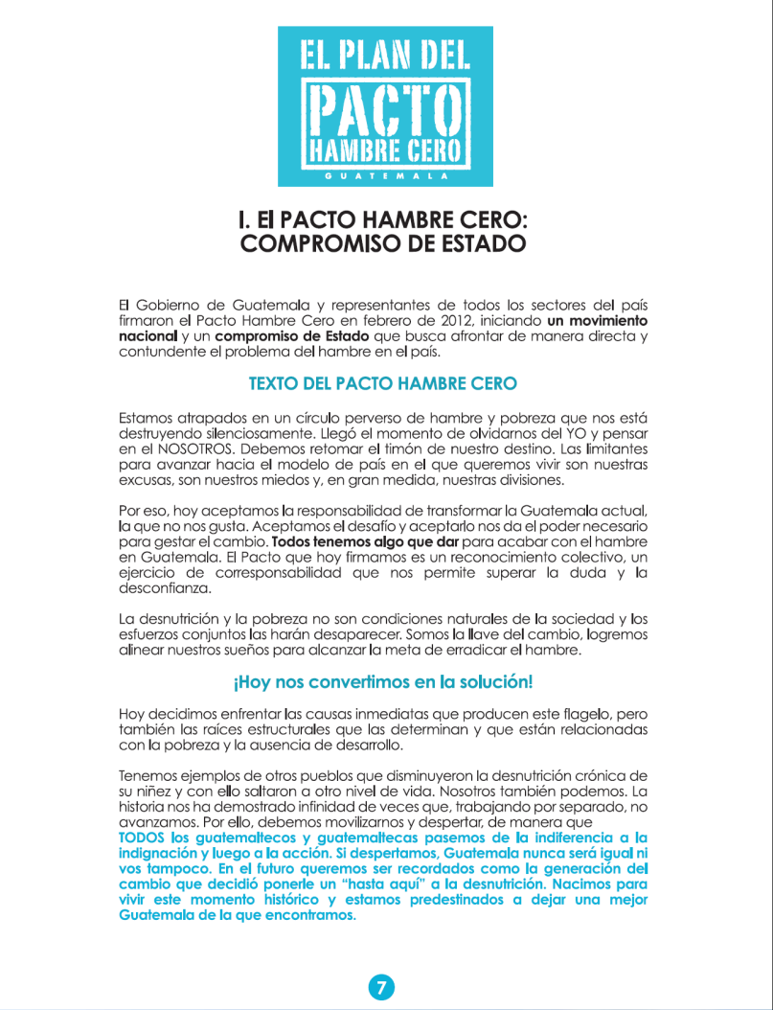


regresar
La desnutrición y la pobreza no son condiciones naturales de la sociedad
Hoy decidimos enfrentar las causas inmediatas que producen este flagelo, pero también las raíces estructurales que las determinan y que están relacionadas con la pobreza y la ausencia de desarrollo.

Slide 44
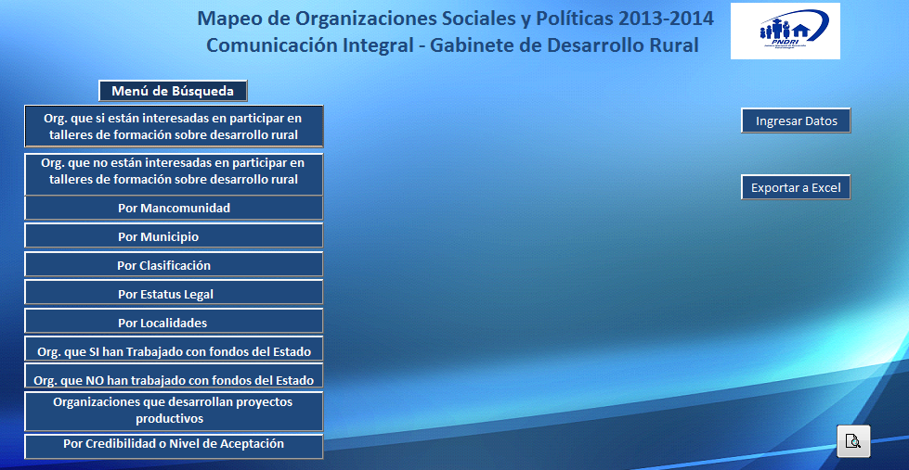
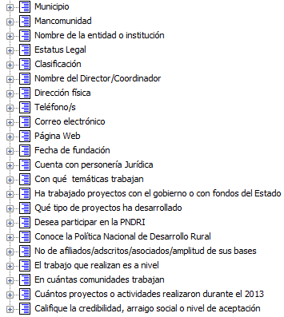
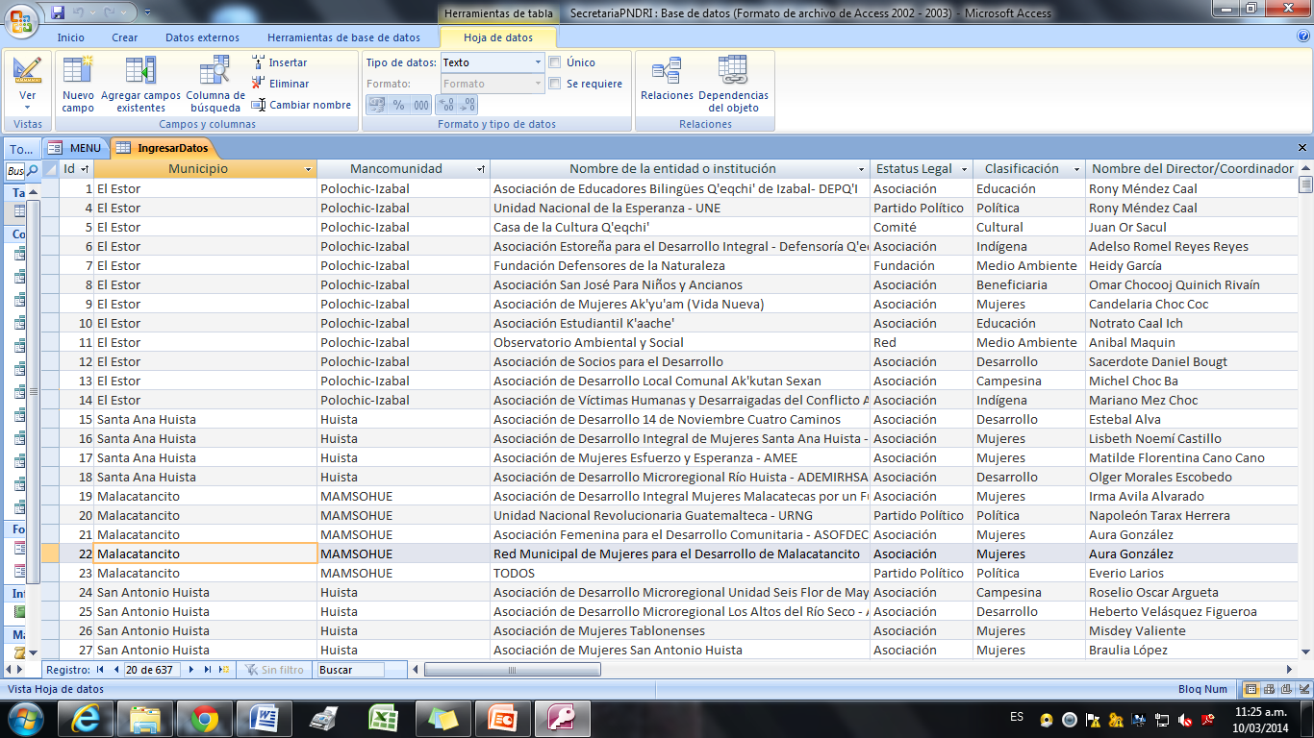
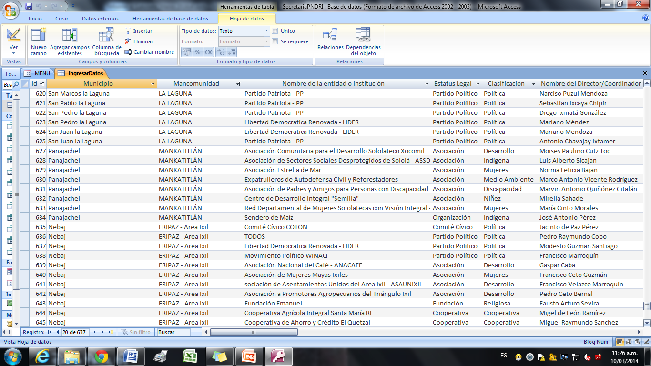
CAMPOS QUE SE INCLUYEN EN LA BASE DE DATOS

Slide 45
Se mapearon 90 municipios, en 9 departamentos.
La base de datos contienes 645 registros de organizaciones sociales, partidos políticos, cooperativas y comités cívicos, entre otros.
560 organizaciones respondieron positivamente para participar en los talleres de formación relacionados con el desarrollo rural.
regresar

